Slide 1
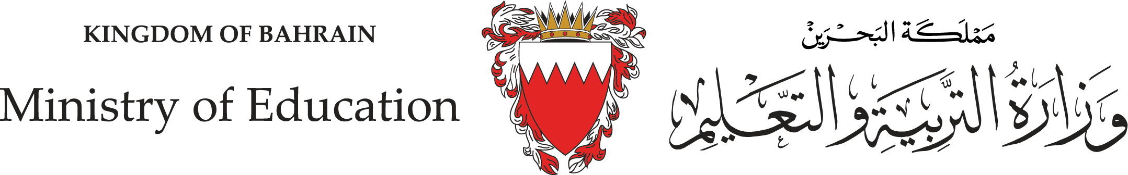
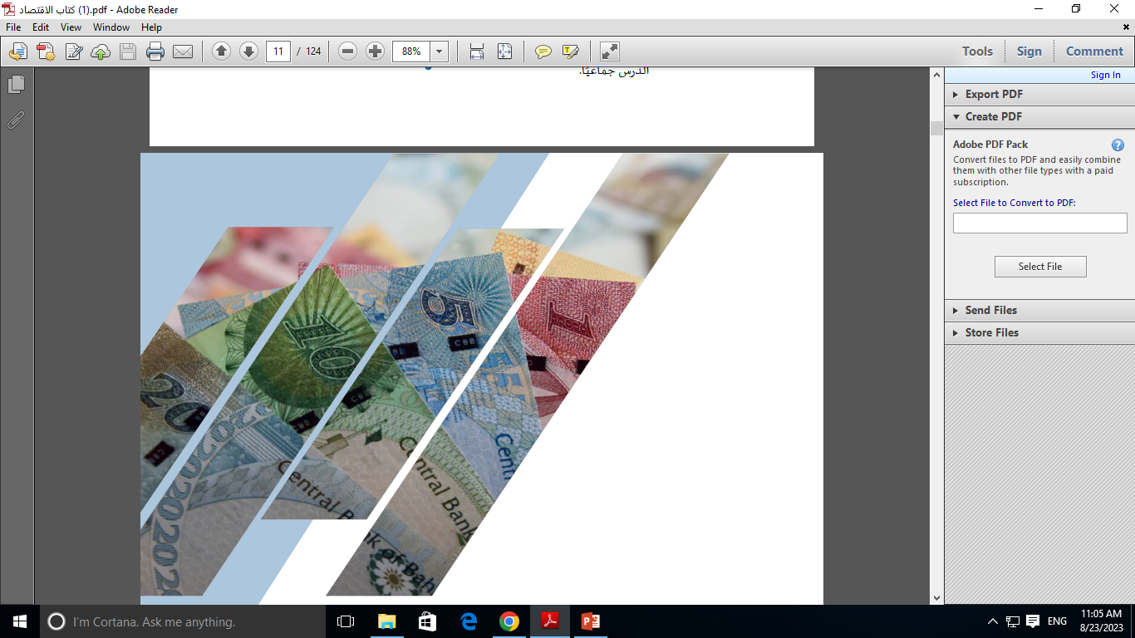
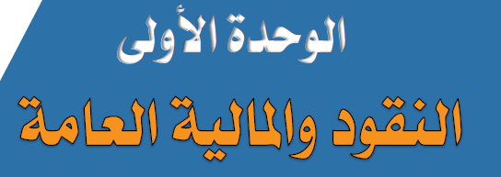
الفصل الدراسي الأول
الاقتصاد
قصد 312
للصف الثالث الثانوي / توحيد المسارات
الصفحات 18 - 21

Slide 2

أهداف الوحدة-النقود وأنواعها
يعدد وظائف النقود وخصائصها.
يميز بين أنواع النقود ومراحل تطورها.
يتعرف على تاريخ النقود في مملكة البحرين.

Slide 3

أهداف الدرس
يُتَوَقَع من الطالب في نهاية هذا الدرس أن:
1. نميز بين أنواع النقود.
2نتعرف تاريخ النقود في مملكة البحرين.
3. نقدر جهود الحكومة في المحافظة على الاستقرار النقدي والمالي في مملكة البحرين.
وزارة التربية والتعليم – العام الدراسي 2023-2024 قصد 312 الاقتصاد الدرس: النقود وأنواعها

Slide 4

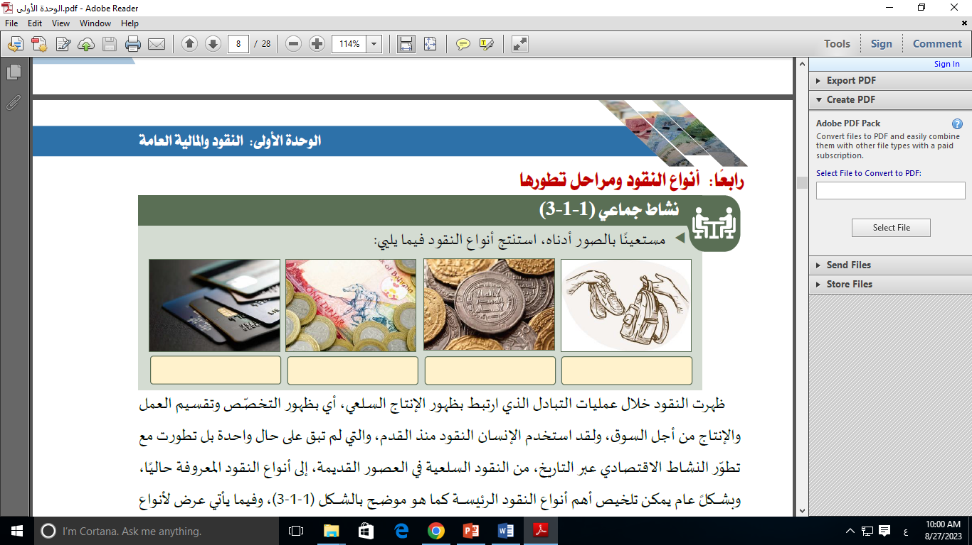
النشاط الاستهلالي
وزارة التربية والتعليم – العام الدراسي 2023-2024 قصد 312 الاقتصاد الدرس: النقود وأنواعها

Slide 5

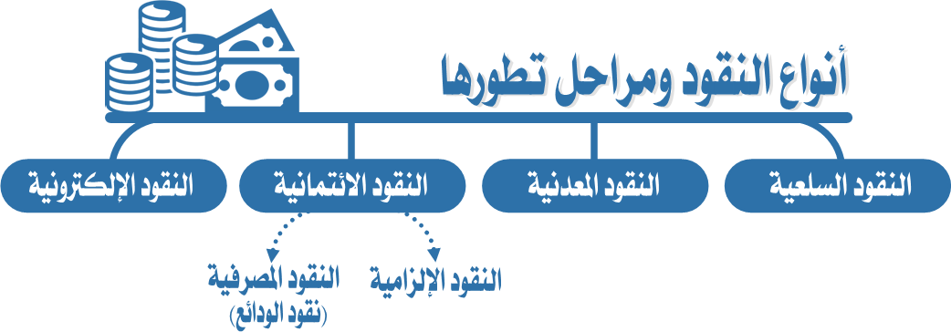
أنواع النقود ومراحل تطورها
ظهرت النقود خلال عمليات التبادل الذي ارتبط بظهور الإنتاج السلعي، أي بظهور التخصّص وتقسيم العمل والإنتاج من أجل السوق، ولقد استخدم الإنسان النقود منذ القدم، والتي لم تبق على حال واحدة بل تطورت مع تطوّر النشاط الاقتصادي عبر التاريخ، من النقود السلعية في العصور القديمة، إلى أنواع النقود المعروفة حاليًا، وفيما يأتي عرض لأنواع النقود :
وزارة التربية والتعليم – العام الدراسي 2023-2024 قصد 312 الاقتصاد الدرس: النقود وأنواعها

Slide 6
أنواع النقود ومراحل تطورها
النقود السلعية
تعتبر النقود السلعية أول شكل تم استخدامه من أشكال النقود، فقد دفعت صعوبات المقايضة أفراد المجتمع إلى اختيار سلعة معينة تقوم بدور النقود، وقد اختلفت هذه السلعة من مجتمع لآخر تبعًا لاختلاف النواحي الاقتصادية والاجتماعية، وإمكانية الحصول على السلعة ومدى توفر كميات منها، ومدى ما تمثله من ثروة للمجتمع. وقد استخدمت كثير من المجتمعات سلع متعددة من أهمها استخدام المصريين لسلعة القمح كنقود واستخدام الصينيون للسكاكين.
النقود المعدنية
هي المسكوكات الذهبية أو الفضية (المعدنية بصفة عامة) والتي تتعادل قيمتها كوحدة نقد مع قيمة حجم الذهب أو الفضة (المعدن) المصنوعة منه. أي أن قيمتها في الاستعمال غير النقدي تعادل قيمتها في التبادل النقدي.
وزارة التربية والتعليم – العام الدراسي 2023-2024 قصد 312 الاقتصاد الدرس: النقود وأنواعها

Slide 7
أنواع النقود ومراحل تطورها
النقود الائتمانية
تعتبر النقود الائتمانية الصورة الأكثر انتشارًا في النّظم النقدية الحديثة، وتتصف هذه النقود بأن قوتها الشرائية أكثر من قيمة المادة التي صنعت منها، فقيمتها النقدية تتجاوز بكثير قيمة المعدن أو المادة التي صُنعت منها. فمثلاً إذا كان لديك خمسون قطعة نقدية من فئة 100 فلس، فإن قيمتها تكون خمسة دنانير، ولكن قيمة المعدن التي صنعت منه، لا تزيد عن دينارين. ومع ظهور النقود الائتمانية ظهرت طبيعة النقود باعتبارها دينًا على الاقتصاد القومي؛ لأنها تحررت من تبعيتها للمادة المصنوعة منها. ومن أشكال النقود الائتمانية ما يأتي:
النقود المصرفية: يقصد بها النقود التي يحتفظ الأفراد بها في المصارف سواء أكانت في صورة حسابات جارية أم ودائع، وهذا النوع من النقود يعتبر دينًا في ذمة المصرف يمكن طلبها في أي وقت أو تحويلها إلى فرد آخر باستخدام الشيكات المصرفية أو عن طرائق الدفع الإلكترونية.
النقود الإلزامية: وهي النقود التي نتعامل بها حاليًا في مبادلاتنا اليومية، وهي نقود غير قابلة للتحويل إلى ذهب أو إلى أي معدن آخر، وقد سميت بالإلزامية؛ لأنها تتمتع بقوة إبراء عام اكتسبتها بقوة القانون، وقبول الأفراد لها قبولاً عامًا؛ نظرًا إلى احتكار البنك المركزي حق إصدارها. مثل النقود الورقية، والمسكوكات المعدنية.
وزارة التربية والتعليم – العام الدراسي 2023-2024 قصد 312 الاقتصاد الدرس: النقود وأنواعها

Slide 8
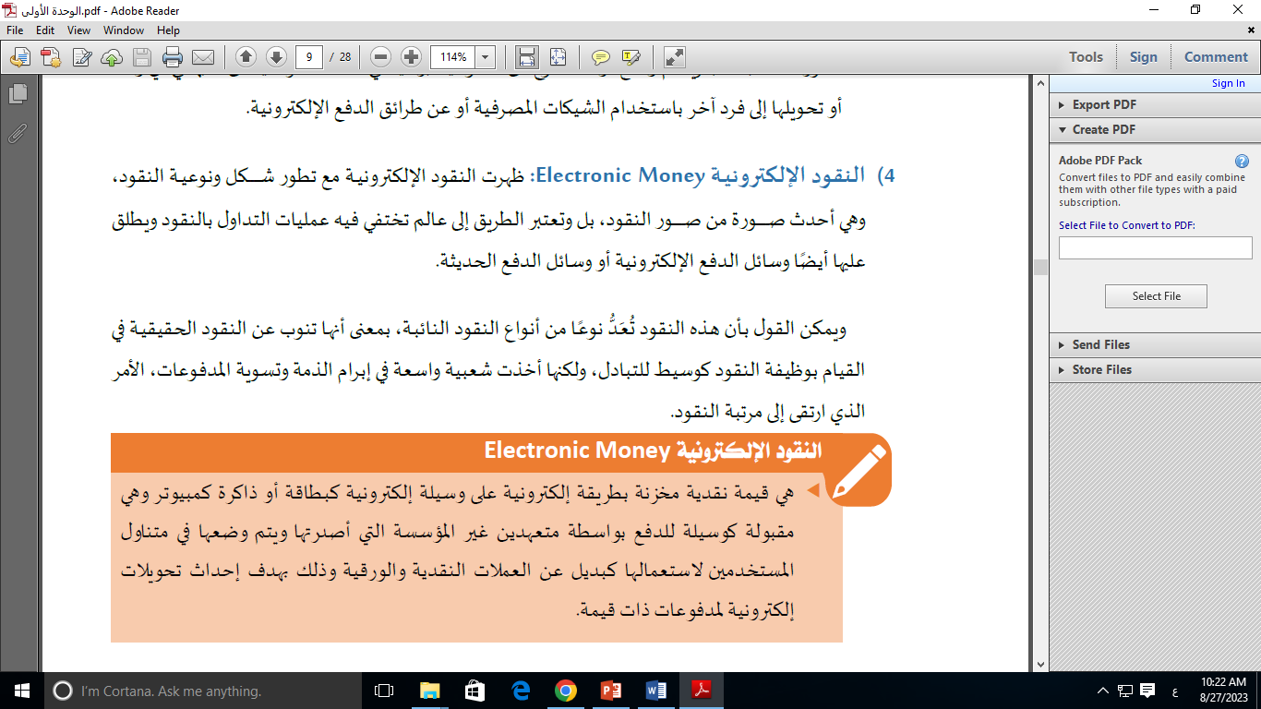
أنواع النقود ومراحل تطورها
النقود الإلكترونية
ظهرت النقود الإلكترونية مع تطور شكل ونوعية النقود، وهي أحدث صورة من صور النقود، بل وتعتبر الطريق إلى عالم تختفي فيه عمليات التداول بالنقود ويطلق عليها أيضًا وسائل الدفع الإلكترونية أو وسائل الدفع الحديثة.
وزارة التربية والتعليم – العام الدراسي 2023-2024 قصد 312 الاقتصاد الدرس: النقود وأنواعها

Slide 9
أنواع النقود مراحل تطورها
دقيقتان
نشاط فردي
أجب عن السؤال الآتي:
اذكر أنواع النقود.
عدد أشكال النقود الائتمانية مع التوضيح.
وزارة التربية والتعليم – العام الدراسي 2023-2024 قصد 312 الاقتصاد الدرس: النقود وأنواعها

Slide 10
تاريخ النقود في مملكة البحرين
كانت البحرين من أوائل دول الخليج التي عرفت تداول النقود بأشكال وصور مختلفة، وذلك كحاجة أساسية وضرورية لإجراء وتنظيم المعاملات التجارية والنقدية في ظل تقدم حضاري مبكر عـرفتـه مملكة الـبـحـريـن بفضل موقعها الاستراتيجي الذي أسهم في جعلها إحدى أقدم طرق التجارة التي تربط الشرق بالغرب ونقطة عبور هامة للتجار، فكان من الطبيعي أن تشهد مملكة البحرين وعلى مر هذه العصور تداول النقد بكافة أنواعه وبخاصة نقود الدول التي كانت تقود زمام الاقتصاد العالمي آنذاك وبالتالي تتمتع بالهيبة السياسية والاقتصادية.
وأنشأ مصرف البحرين المركزي كجهاز رقابي يتمتع بالاستقلال المالي والإداري بموجب القانون رقم (64) لسنة 2006 بإصدار قانون مصرف البحرين المركزي والمؤسسات المالية. ومع صدور قانون المصرف تم إلغاء العمل بقانون إنشاء مؤسسة نقد البحرين الصادر بالمرسوم بقانون رقم (23) لسنة 1972. ليُعنى المصرف بدعم وتنفيذ السياسة النقدية وسياسة سعر الصرف للدينار في المملكة، ويتولى أيضًا إصدار أدوات الدين، وإصدار العملة الوطنية، والإشراف على نظم المدفوعات والتسويات في مملكة البحرين.
وزارة التربية والتعليم – العام الدراسي 2023-2024 قصد 312 الاقتصاد الدرس: النقود وأنواعها

Slide 11
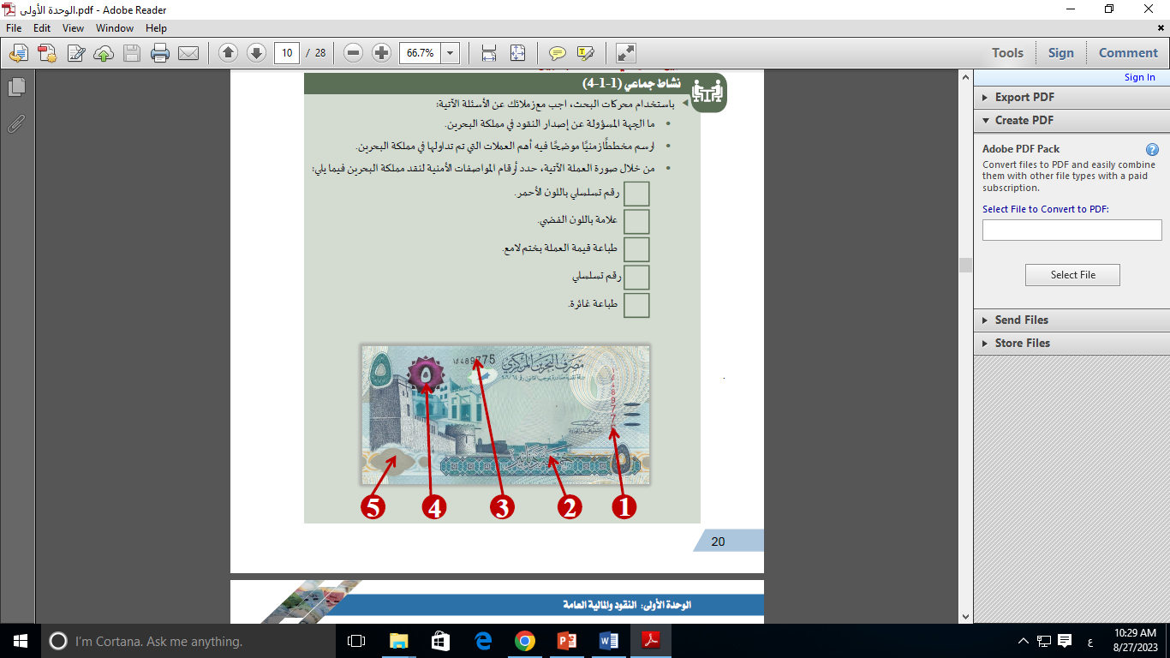
تاريخ النقود في مملكة البحرين
دقيقتان
نشاط جماعي
وزارة التربية والتعليم – العام الدراسي 2023-2024 قصد 312 الاقتصاد الدرس: النقود وأنواعها

Slide 12

التقويم
اضغط على مربع الإجابة الصحيحة في ما يلي:
1. هي قيمة نقدية مخزنة بطريقة إلكترونية على وسيلة إلكترونية كبطاقة أو ذاكرة كمبيوتر وهي مقبولة كوسيلة للدفع بواسطة متعهدين غير المؤسسة التي أصدرتها ويتم وضعها في متناول المستخدمين لاستعمالها كبديل عن العملات النقدية والورقية وذلك بهدف إحداث تحويلات إلكترونية لمدفوعات ذات قيمة.
النقود السلعية
النقود الإلكترونية
النقود المصرفية
النقود الإلزامية
وزارة التربية والتعليم – العام الدراسي 2023-2024 قصد 312 الاقتصاد الدرس: النقود وأنواعها

Slide 13
التقويم
2. هي المسكوكات الذهبية أو الفضية (المعدنية بصفة عامة) والتي تتعادل قيمتها كوحدة نقد مع قيمة حجم الذهب أو الفضة (المعدن) المصنوعة منه. أي أن قيمتها في الاستعمال غير النقدي تعادل قيمتها في التبادل النقدي:
النقود الائتمانية
النقود السلعية
النقود المعدنية
النقود الإلكترونية
وزارة التربية والتعليم – العام الدراسي 2023-2024 قصد 312 الاقتصاد الدرس: النقود وأنواعها

Slide 14
التقويم
3- النقود الإلزامية هي النقود التي يحتفظ الأفراد بها في المصارف سواء أكانت في صورة حسابات جارية أم ودائع، وهذا النوع من النقود يعتبر دينًا في ذمة المصرف يمكن طلبها في أي وقت أو تحويلها إلى فرد آخر باستخدام الشيكات المصرفية أو عن طرائق الدفع الإلكترونية.
خطأ
صح
وزارة التربية والتعليم – العام الدراسي 2023-2024 قصد 312 الاقتصاد الدرس: النقود وأنواعها

Slide 15
التقويم
4. يُعنى المصرف بدعم وتنفيذ السياسة النقدية وسياسة سعر الصرف للدينار في المملكة، ويتولى أيضًا إصدار أدوات الدين، وإصدار العملة الوطنية، والإشراف على نظم المدفوعات والتسويات في مملكة البحرين.
خطأ
صح
وزارة التربية والتعليم – العام الدراسي 2023-2024 قصد 312 الاقتصاد الدرس: النقود وأنواعها

Slide 16
التقويم
أجب عن الآتي:
اذكر سبب مراقبة إصدار النقود من قبل حكومة مملكة البحرين.
2. قارن بين الآتي
النقود الإلزامية | النقود المصرفية
تأكد من إجابتك
وزارة التربية والتعليم – العام الدراسي 2023-2024 قصد 312 الاقتصاد الدرس: النقود وأنواعها

Slide 17
التقويم
ج1.
حتى يحافظ على سعر صرف العملة، ومكافحة تزويرها، ومراقبة غسيل الأموال.
ج2.
النقود الإلزامية | النقود المصرفية
هي النقود التي نتعامل بها حاليًا في مبادلاتنا اليومية، وهي نقود غير قابلة للتحويل إلى ذهب أو إلى أي معدن آخر، وقد سميت بالإلزامية؛ لأنها تتمتع بقوة إبراء عام اكتسبتها بقوة القانون، وقبول الأفراد لها قبولاً عامًا؛ نظرًا إلى احتكار البنك المركزي حق إصدارها. مثل النقود الورقية، والمسكوكات المعدنية. | يقصد بها النقود التي يحتفظ الأفراد بها في المصارف سواء أكانت في صورة حسابات جارية أم ودائع، وهذا النوع من النقود يعتبر دينًا في ذمة المصرف يمكن طلبها في أي وقت أو تحويلها إلى فرد آخر باستخدام الشيكات المصرفية أو عن طرائق الدفع الإلكترونية.
وزارة التربية والتعليم – العام الدراسي 2023-2024 قصد 312 الاقتصاد الدرس: النقود وأنواعها

Slide 18
نهاية الدرس
شكراً لكم ،، تنمياتنا لكم بالتوفيق
للمزيد من المعلومات
زيارة البوابة التعليمية www.edunet.bh
حل أسئلة الكتاب (ص23)
وزارة التربية والتعليم – العام الدراسي 2023-2024 قصد 312 الاقتصاد الدرس: النقود وأنواعها

Slide 19

أضغط على السهم للانتقال إلى السؤال التالي
وزارة التربية والتعليم – العام الدراسي 2023-2024 قصد 312 الاقتصاد الدرس: النقود وأنواعها

Slide 20
أضغط على السهم للرجوع إلى السؤال
وزارة التربية والتعليم – العام الدراسي 2023-2024 قصد 312 الاقتصاد الدرس: النقود وأنواعها

Slide 21
أضغط على السهم للانتقال إلى السؤال التالي
وزارة التربية والتعليم – العام الدراسي 2023-2024 قصد 312 الاقتصاد الدرس: النقود وأنواعها

Slide 22
أضغط على السهم للرجوع إلى السؤال
وزارة التربية والتعليم – العام الدراسي 2023-2024 قصد 312 الاقتصاد الدرس: النقود وأنواعها

Slide 23
أضغط على السهم للانتقال إلى السؤال التالي
وزارة التربية والتعليم – العام الدراسي 2023-2024 قصد 312 الاقتصاد الدرس: النقود وأنواعها

Slide 24
أضغط على السهم للرجوع إلى السؤال
وزارة التربية والتعليم – العام الدراسي 2023-2024 قصد 312 الاقتصاد الدرس: النقود وأنواعها

Slide 25
أضغط على السهم للانتقال إلى السؤال التالي
وزارة التربية والتعليم – العام الدراسي 2023-2024 قصد 312 الاقتصاد الدرس: النقود وأنواعها

Slide 26
أضغط على السهم للرجوع إلى السؤال
وزارة التربية والتعليم – العام الدراسي 2023-2024 قصد 312 الاقتصاد الدرس: النقود وأنواعها

Slide 27
أضغط على السهم للانتقال إلى السؤال التالي
وزارة التربية والتعليم – العام الدراسي 2023-2024 قصد 312 الاقتصاد الدرس: النقود وأنواعها
وزارة التربية والتعليم – الفصل الدراسي الأول 2022-2023

Slide 28
أضغط على السهم للرجوع إلى السؤال
وزارة التربية والتعليم – العام الدراسي 2023-2024 قصد 312 الاقتصاد الدرس: النقود وأنواعها

